Slide 1
自動餵食機 單元一
設計：江涵溱、陳願慈、胡敬依、蘇佳伶
指導：許衷源
計畫補助單位：科技部
計畫編號：MOST 109-2628-H-020 -001 -MY3
執行單位：屏東科技大學幼保系 許衷源教授

Slide 2

目錄
單元一
作品欣賞P3~4
自動餵食機介紹P5~14
材料介紹P15~19
製作餵食機外殼P20~36
返回
總PPT

Slide 3
作品欣賞
返回
目錄

Slide 4
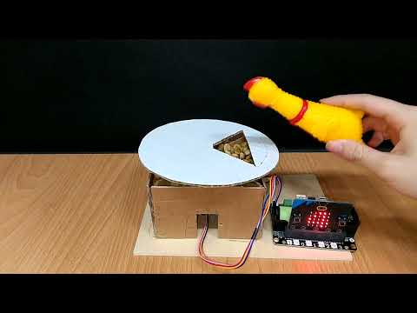
返回
目錄
Notes:
作品影片

Slide 5
自動餵食機介紹
返回
目錄

Slide 6

哇~飼料盤可以
設定時間轉動耶！
這樣就可以用來
餵食動物了！
返回
目錄

Slide 7

小朋友猜猜看
這是什麼呢？
返回
目錄

Slide 8
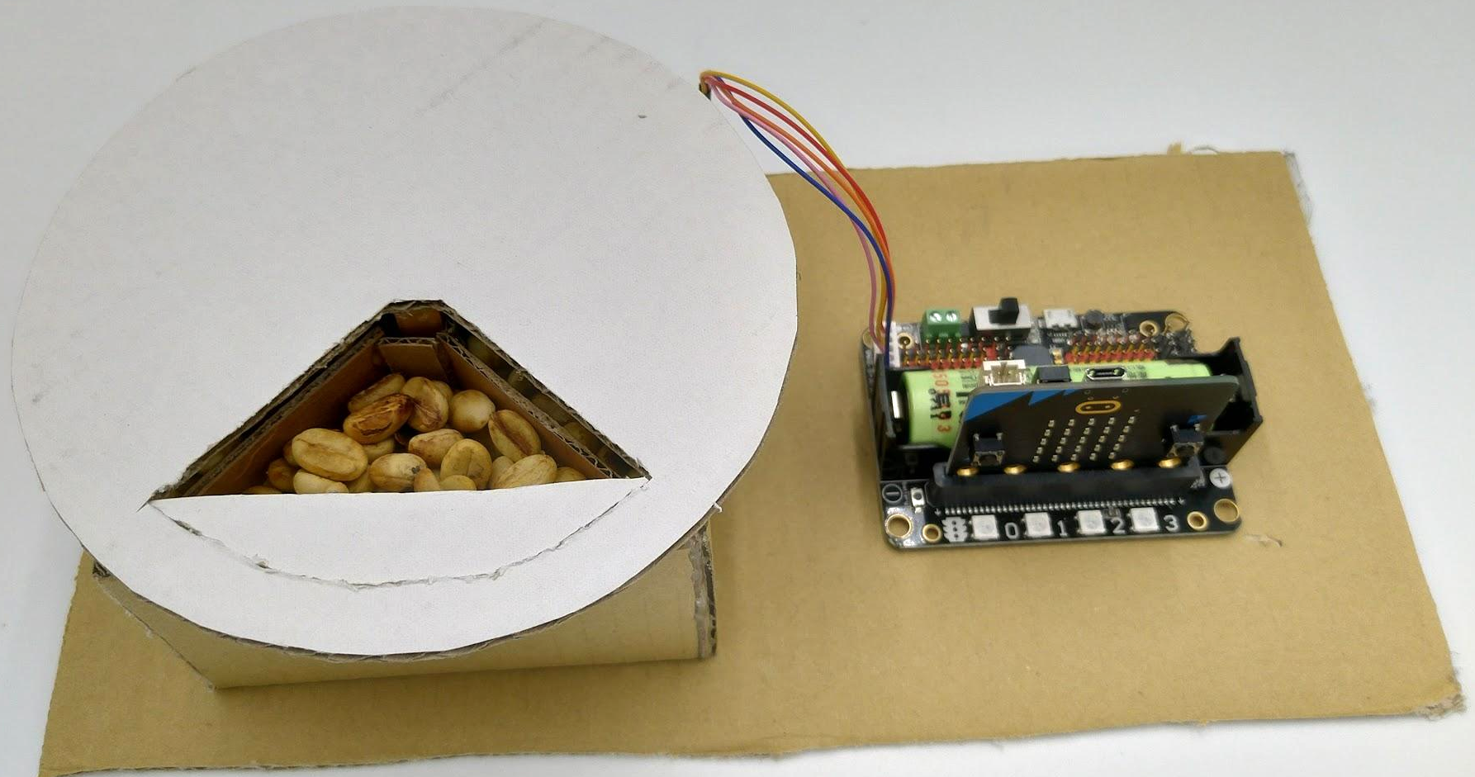
哇~原來是自動餵食機
返回
目錄

Slide 9
小朋友想一想，
為什麼餵食機
會自己旋轉呢？
返回
目錄

Slide 10
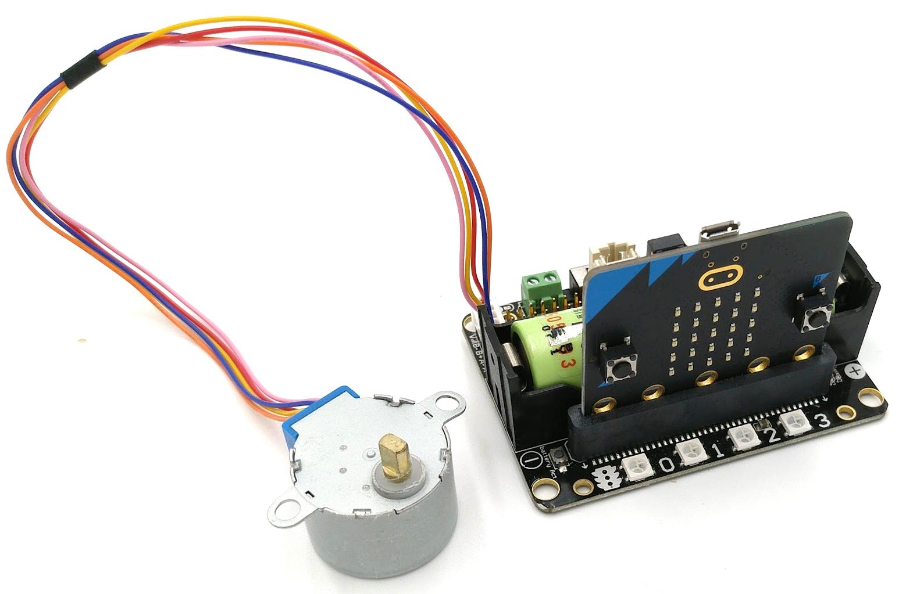
主要是透過步進馬達
返回
目錄

Slide 11
想一想，生活中有哪些地方運用到馬達？
返回
目錄
Notes:
想不到!

Slide 12
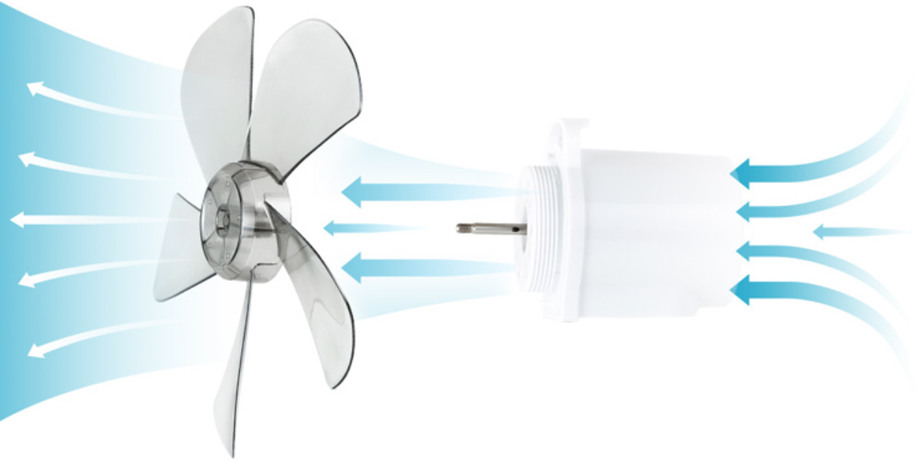
電風扇
當按下電源開關電風扇便會開始吹動
馬達
扇葉
圖片來源
返回
目錄

Slide 13
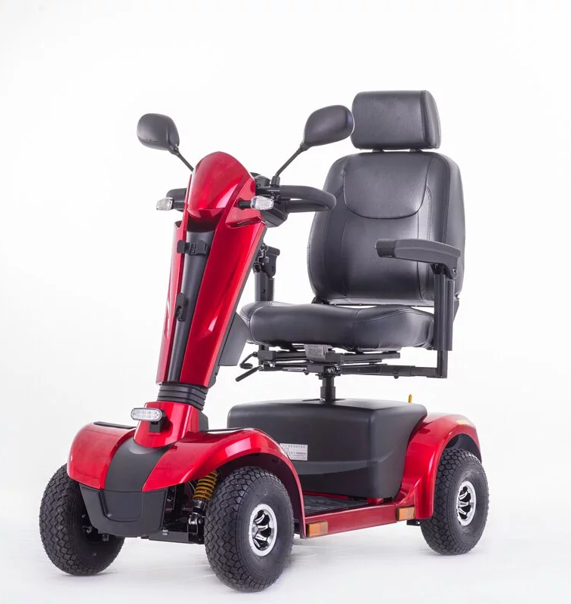
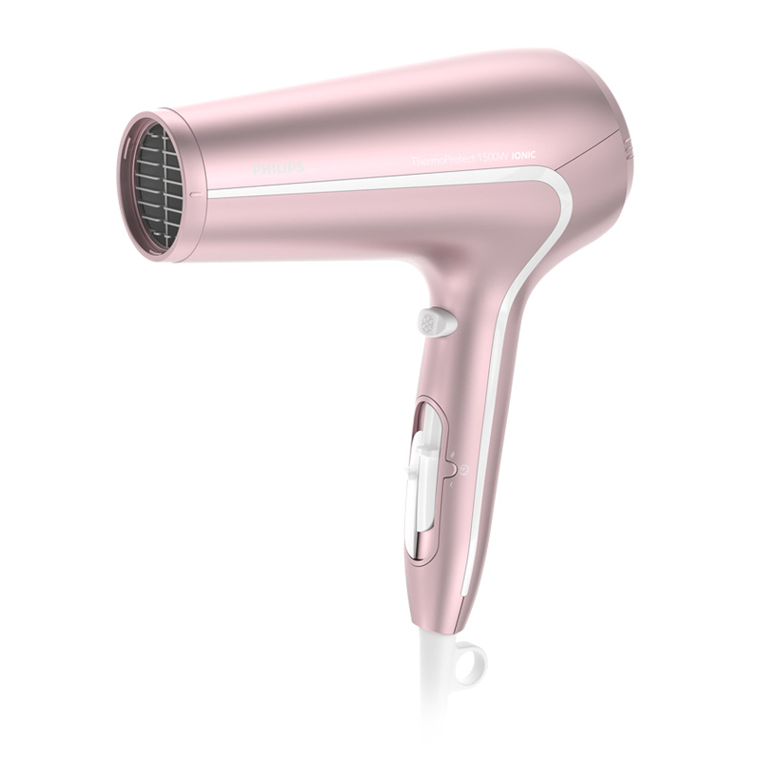
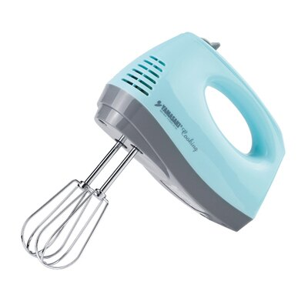
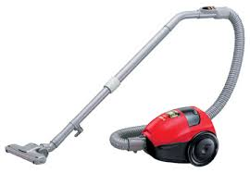
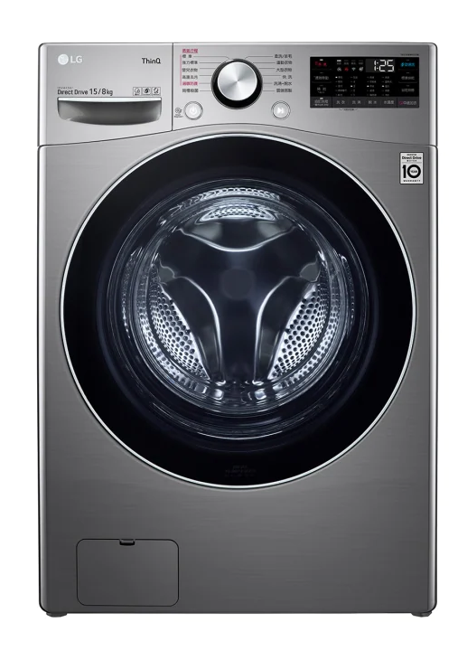
返回
目錄

Slide 14
了解原理後，
我們要開始製作
自動餵食機囉~
返回
目錄
Notes:
想不到!

Slide 15
材料介紹
返回
目錄

Slide 16
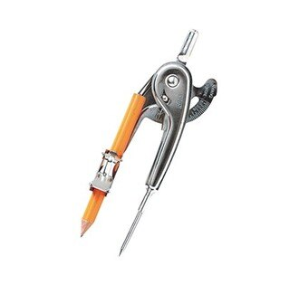
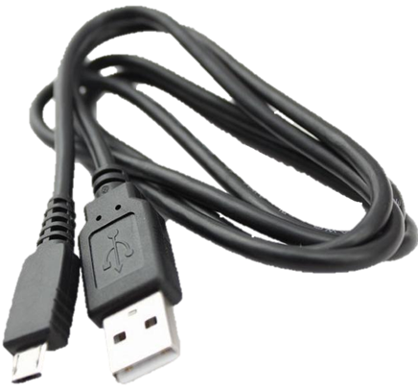
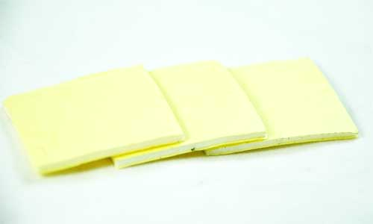
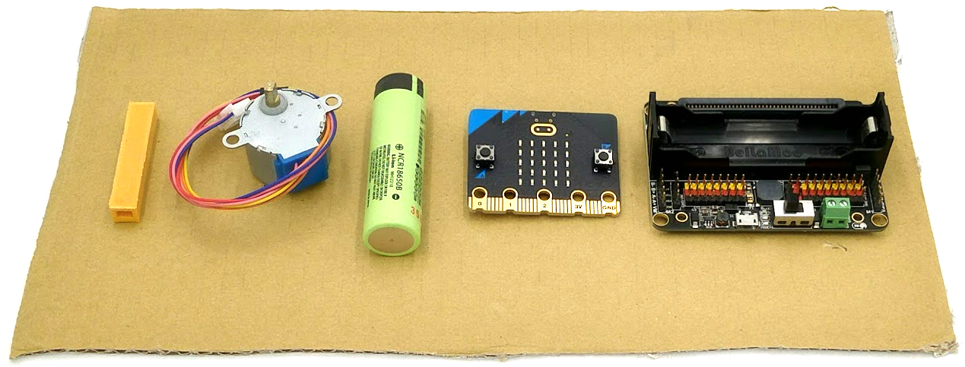
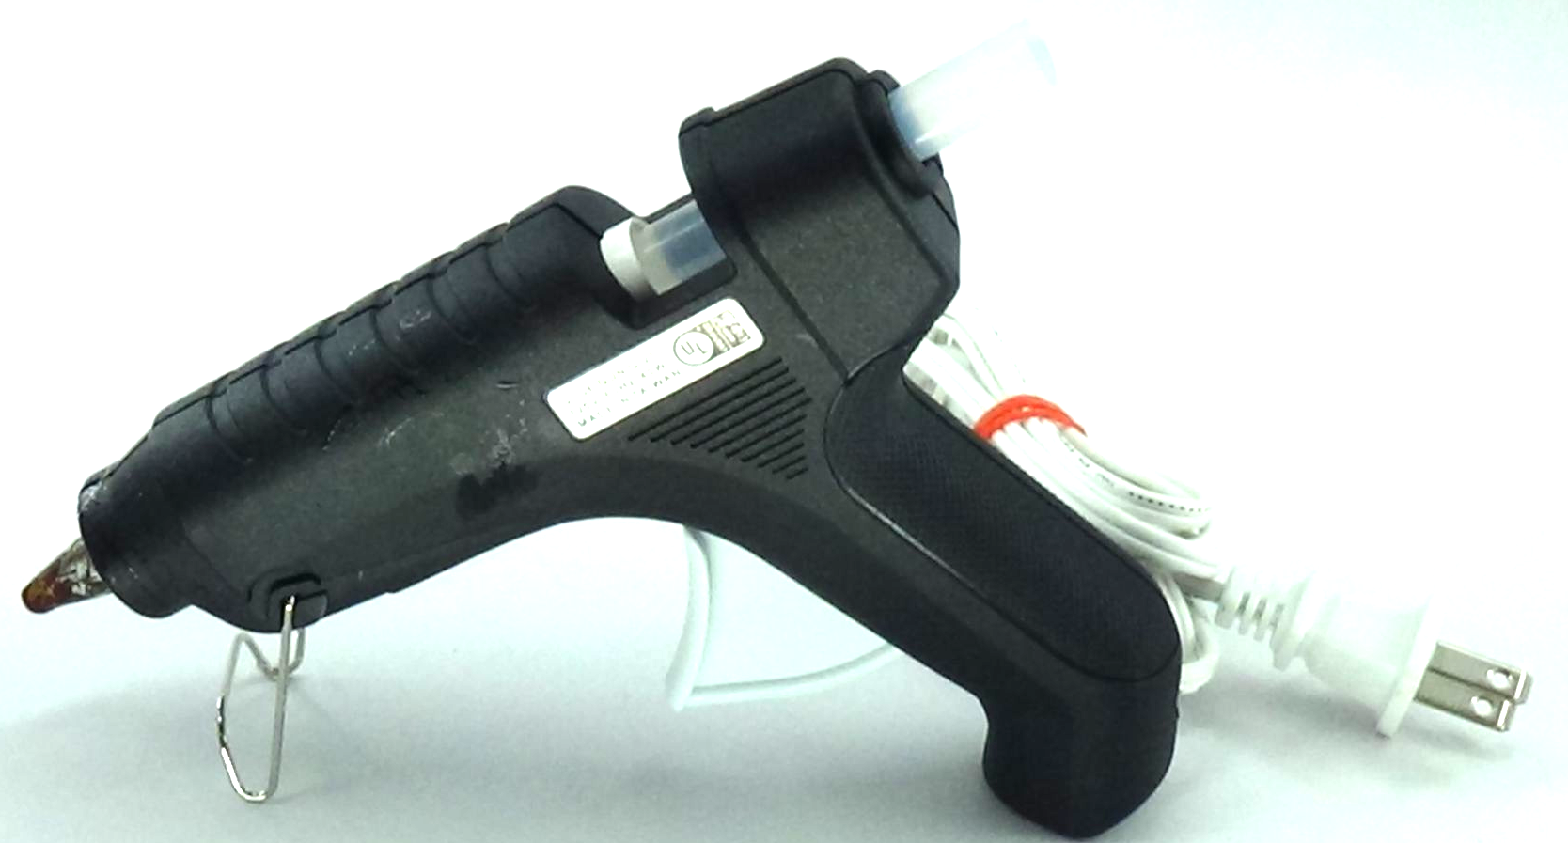
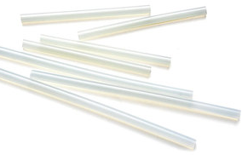
自動餵食機所需材料
圓規
泡棉膠
厚紙板
USB傳輸線X1
3D列印輪軸
步進馬達
Micro:bit
Robot:bit
18650電池
熱熔槍
熱熔膠條
返回
目錄

Slide 17
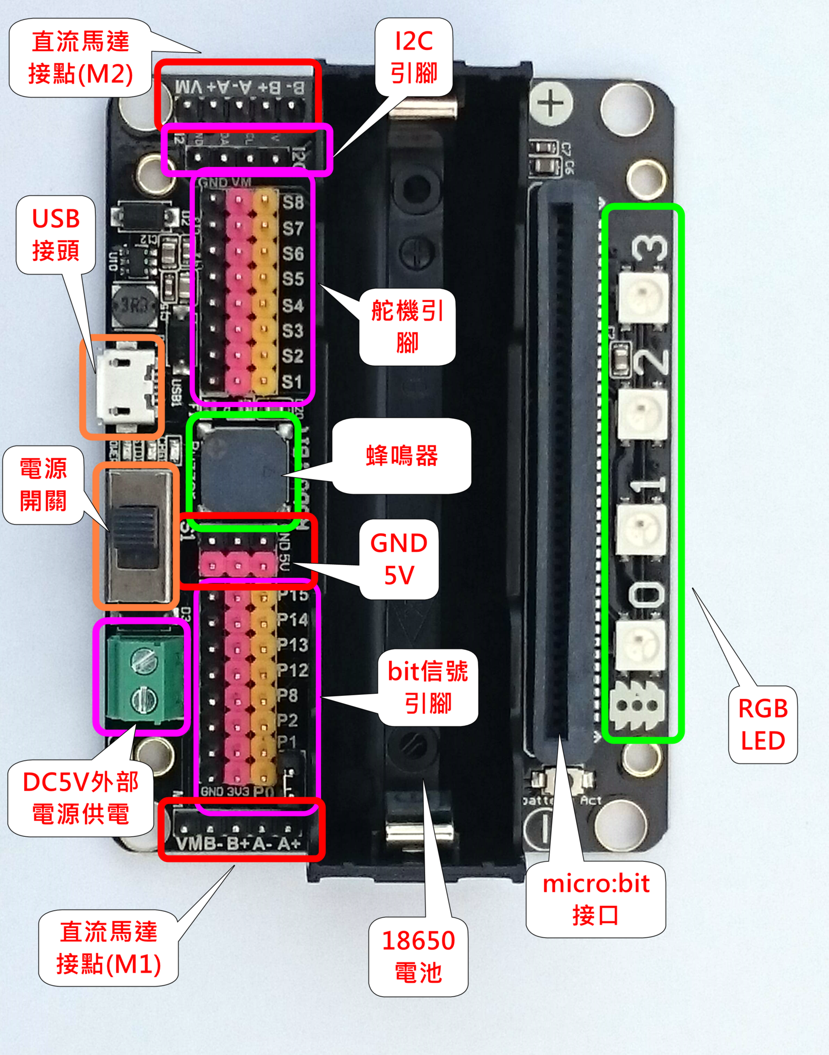
Robotbit轉接板
因為Micro:bit不能連接太多的感測器，所以需要Robotbit擴增轉接其他感測器
返回
目錄
Notes:
Robot:bit
“強大” 應不用強調 ＜－－這應該是廠商推銷的用語
注意標點符號一致
Micro:bit
第四、六點與這個專題無關
自帶=內建 ←自帶應是大陸用語

Slide 18
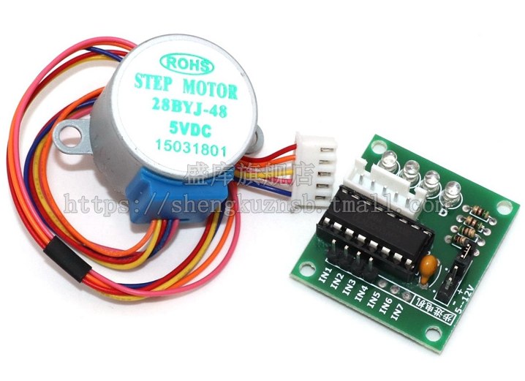
步進馬達 介紹
步進馬達為一步一步轉動的馬達，可以立即轉動或停止。步進馬達的運轉就像是時鐘的秒針，每次移動一定的角度。
返回
目錄

Slide 19
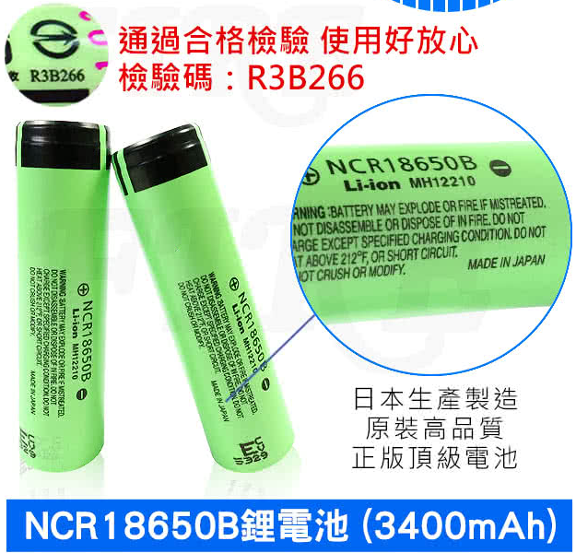
18650電池
保存壽命 長達10年
長時間不使用也不會有漏液問題造成電筒損壞
長時間不使用自然放電率超低
當急需使用時不會因沒電或漏液等問題而無法使用
目前的筆記型電腦均使用6個18650圓柱式電池元件的鋰電池
返回
目錄

Slide 20
接下來我們要
製作自動餵食機
操作過程中小朋友要注意安全喔！
返回
目錄

Slide 21
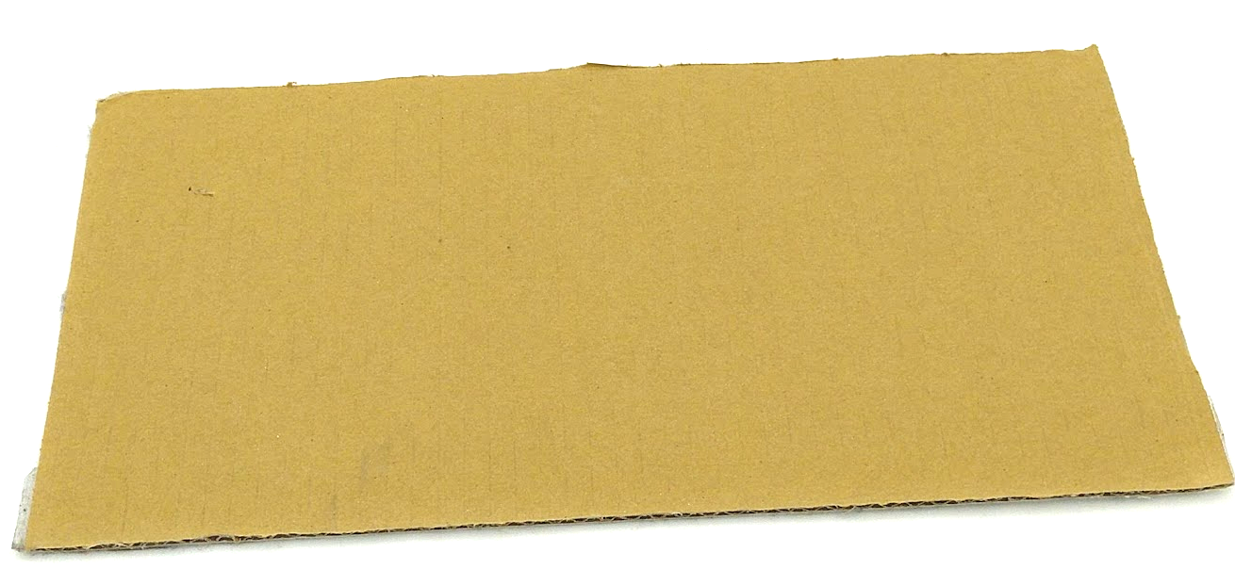
1.準備一塊大紙板
返回
目錄

Slide 22
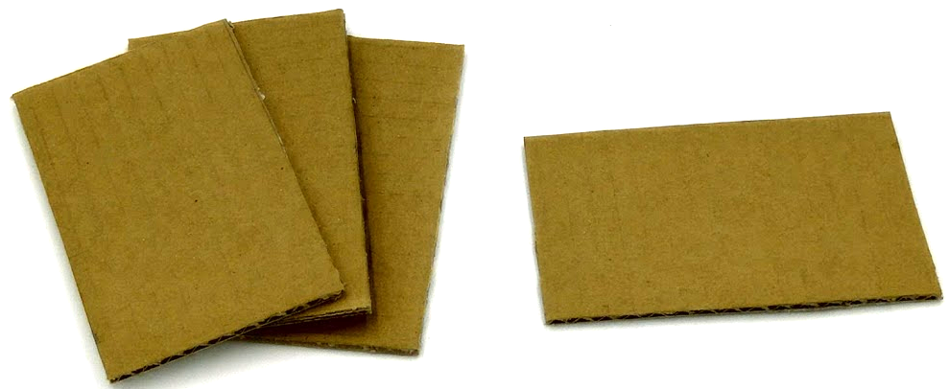
2.畫出4個10X6公分的
長方形(A)，並剪下
10CM
6CM
注意事項:
在剪紙版的時候要注意安全，小心使用剪刀
X4
返回
目錄

Slide 23
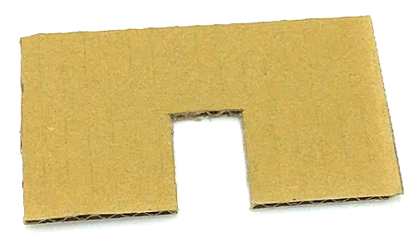
3.在其中一個長方形(A)
上畫一個2X3公分的
長方形(ㄇ字)，並剪下
2CM
3CM
4CM
返回
目錄

Slide 24
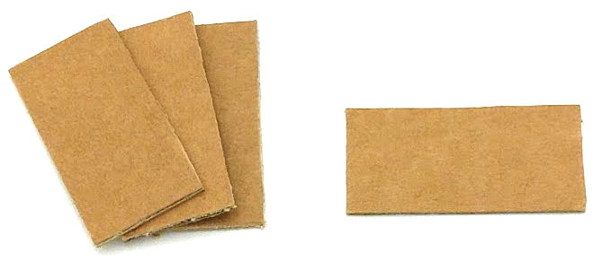
4.畫出4個6X3公分的
長方形(B)，並剪下
6CM
3CM
X4
返回
目錄

Slide 25
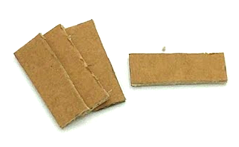
5.畫出4個3X1公分的
長方形(C)，並剪下
3CM
1CM
X4
返回
目錄

Slide 26
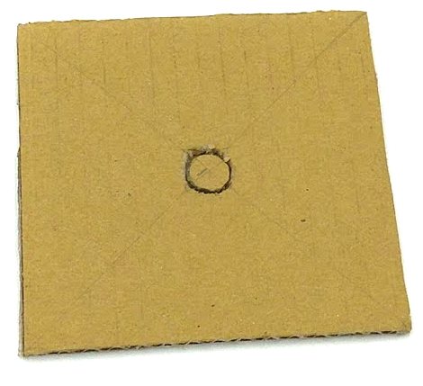
6.在紙板上畫出1個9.5X9.5公分的正方形，
並剪下
9.5CM
9.5CM
返回
目錄

Slide 27
7.將正方形的斜對角連線
返回
目錄

Slide 28
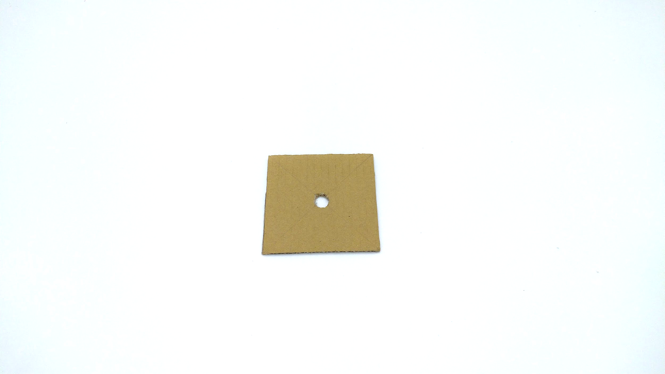
8.在正方形的中心畫一個半徑0.6公分的圓形，
並剪下
半徑0.6CM
返回
目錄

Slide 29
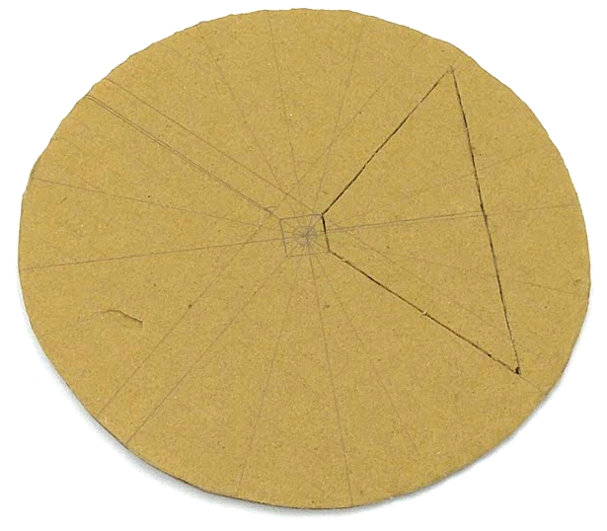
9.在紙板上畫出一個
半徑7公分的圓形，並剪下
半徑7CM
返回
目錄
Notes:
公分數要量

Slide 30
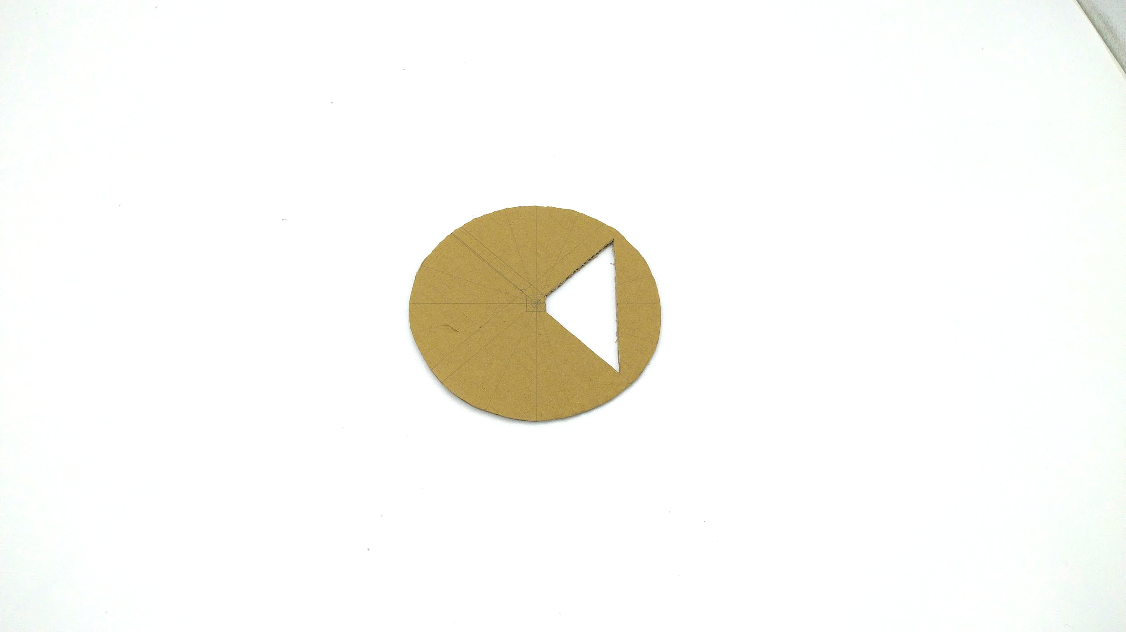
10.在圓形上從圓心往外0.5公分，畫一個高4公分的梯形，並剪下
0.5CM
4CM
注意事項:
梯形角度為90度
90°
返回
目錄

Slide 31
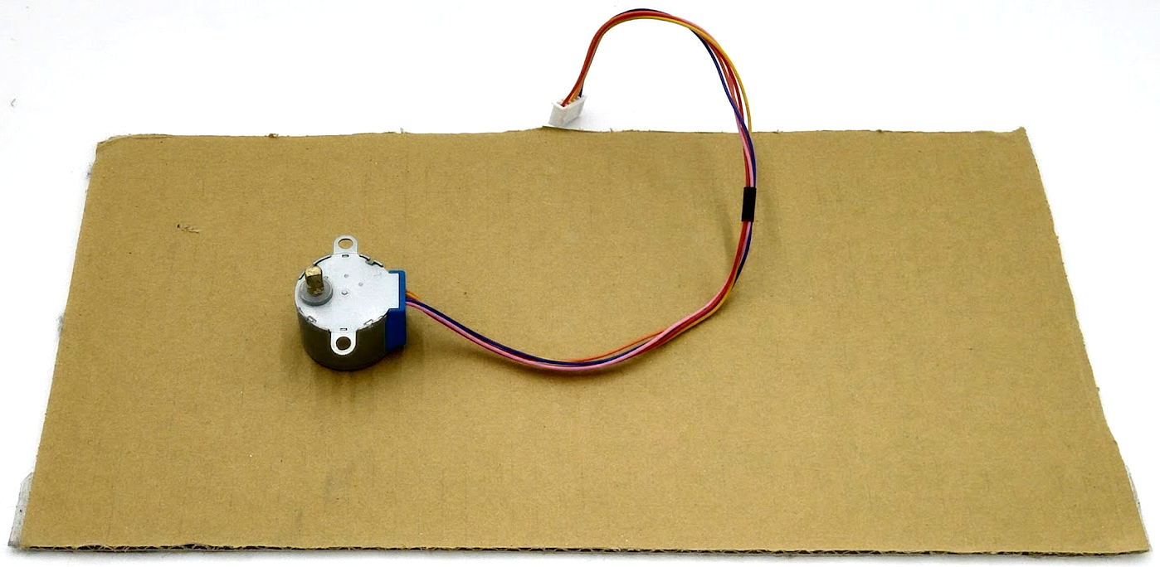
11.將步進馬達黏在紙板上固定
注意事項:
使用熱熔槍要注意安全，小心使用熱熔槍
返回
目錄

Slide 32
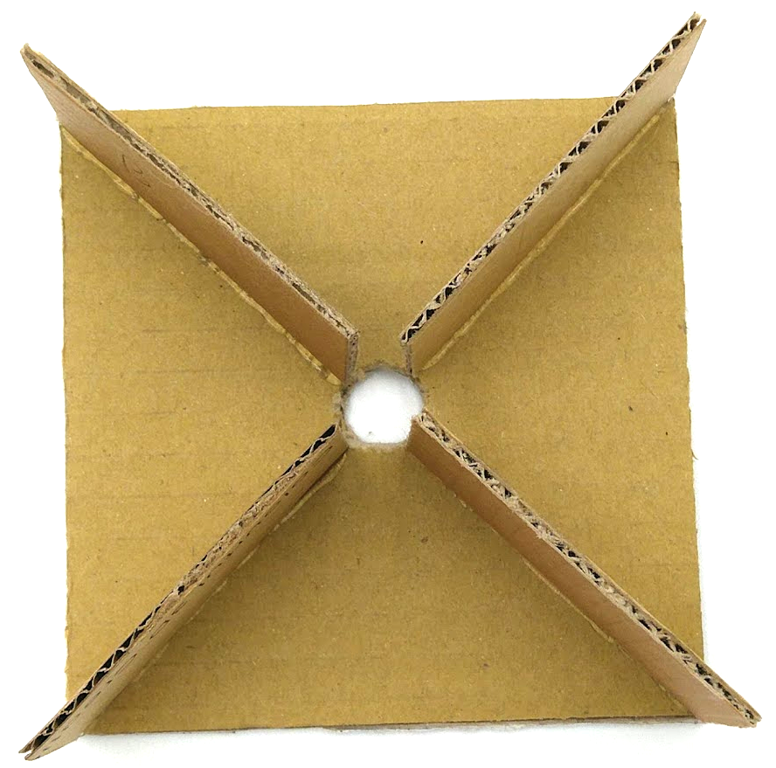
12.將四個長方形B分別
對齊正方形上的對角線
並黏上
B
返回
目錄

Slide 33
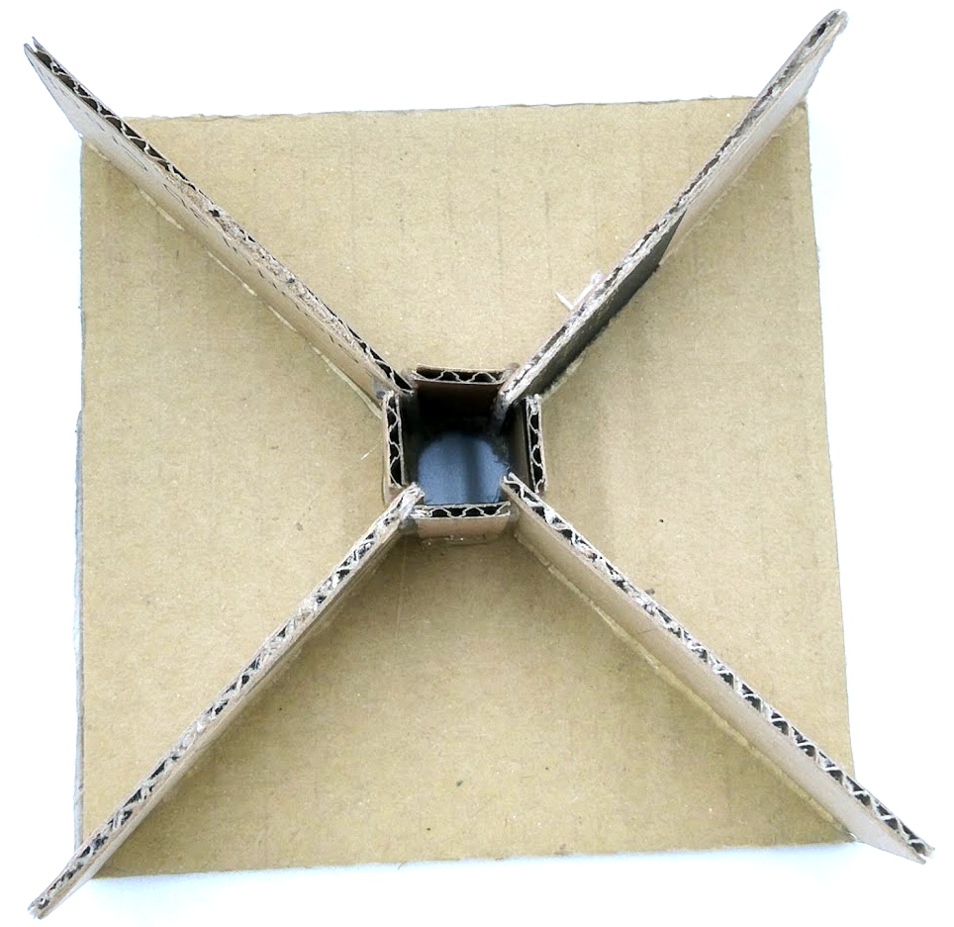
13.將四個長方形C分別
黏在長方形B之間
B
B
C
返回
目錄

Slide 34
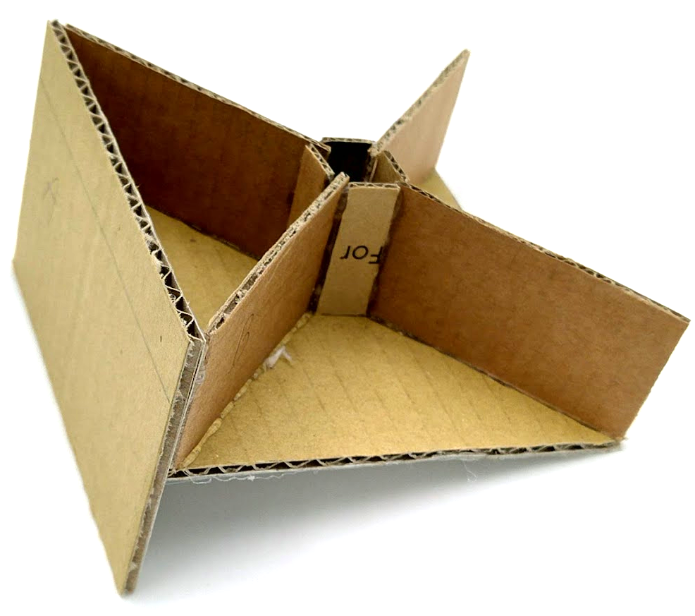
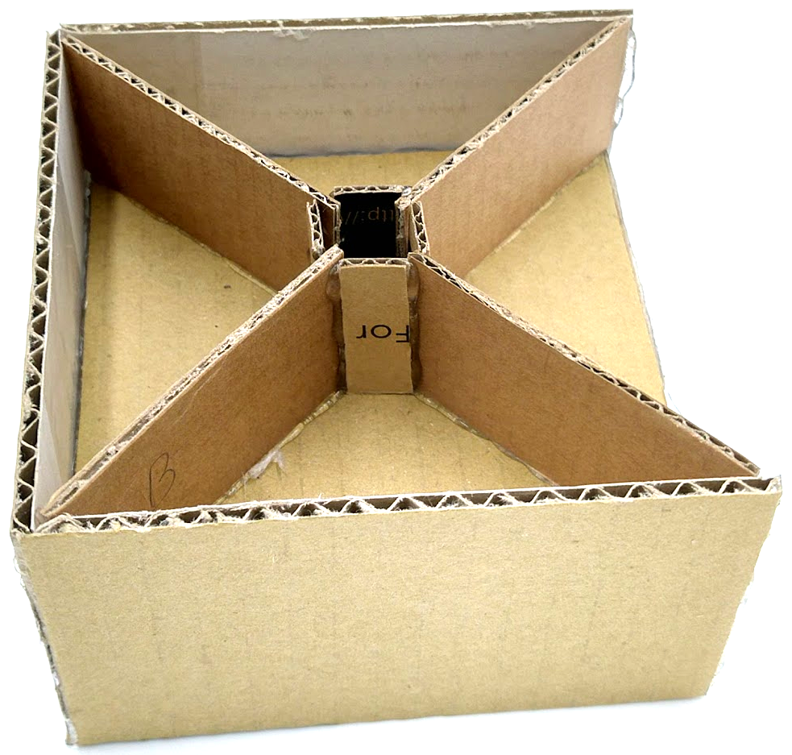
14.將長方形A分別對齊
長方形B並黏在正方形側邊
B
A
返回
目錄

Slide 35
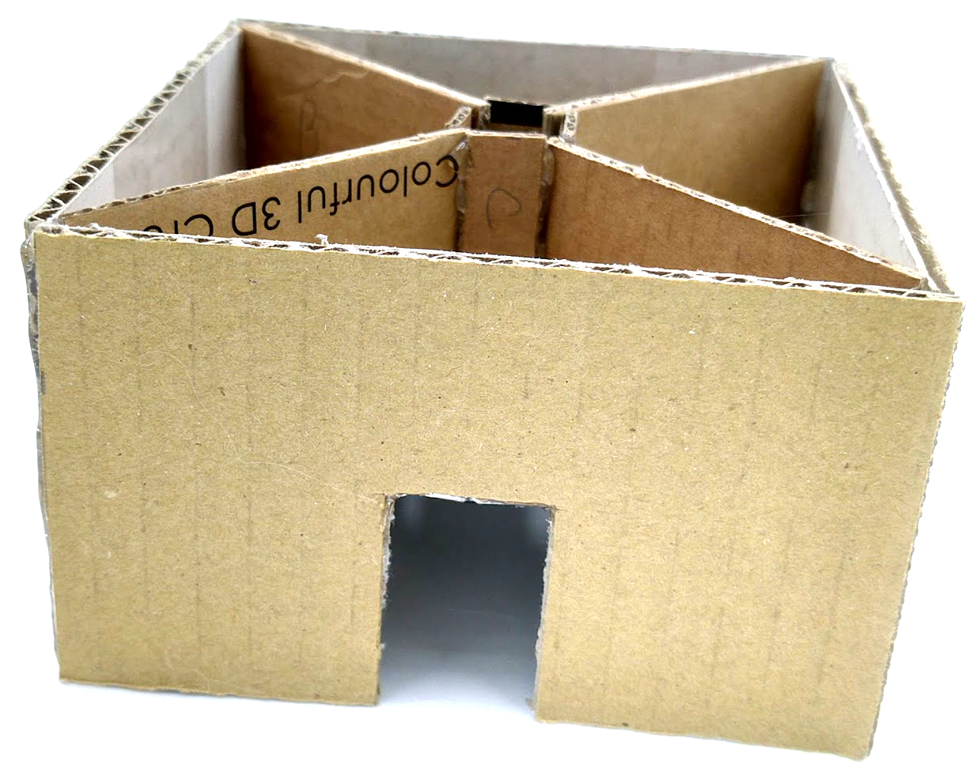
15.將ㄇ字長方形對齊
長方形B黏在正方形旁邊
B
ㄇ字
返回
目錄

Slide 36
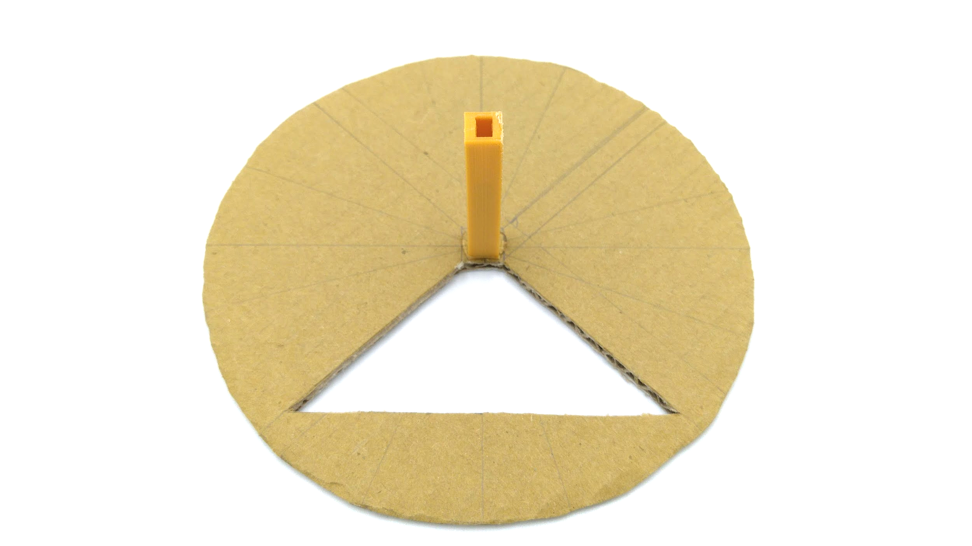
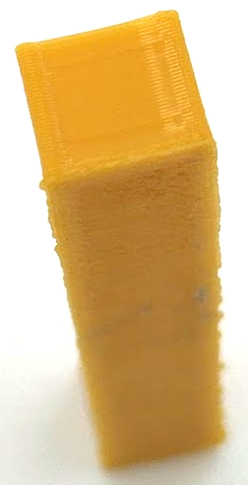
16.將3D列印輪軸沒洞的那一面，對齊梯形的頂端黏上
返回
目錄

Slide 37
小朋友們都很厲害喔!
這個單元我們學會了
如何製作餵食機外殼
返回
目錄

